Slide 1
長橋證券 Ivan Li 李聲揚 線下講座
2023 年 5 月 6 日
即場開戶 另送 HK$ 100

Slide 2
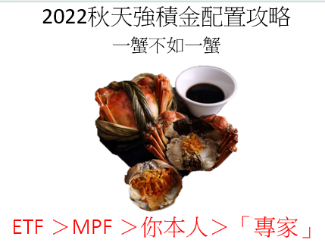
上次講座

Slide 3
時機
上次：10月23日，股市見底
所有討論都講股災
今次：5月6日，美國利息見頂
所有討論都講減息

Slide 4
11月真人真事

Slide 5
反彈

Slide 6
納指反彈20%

Slide 7
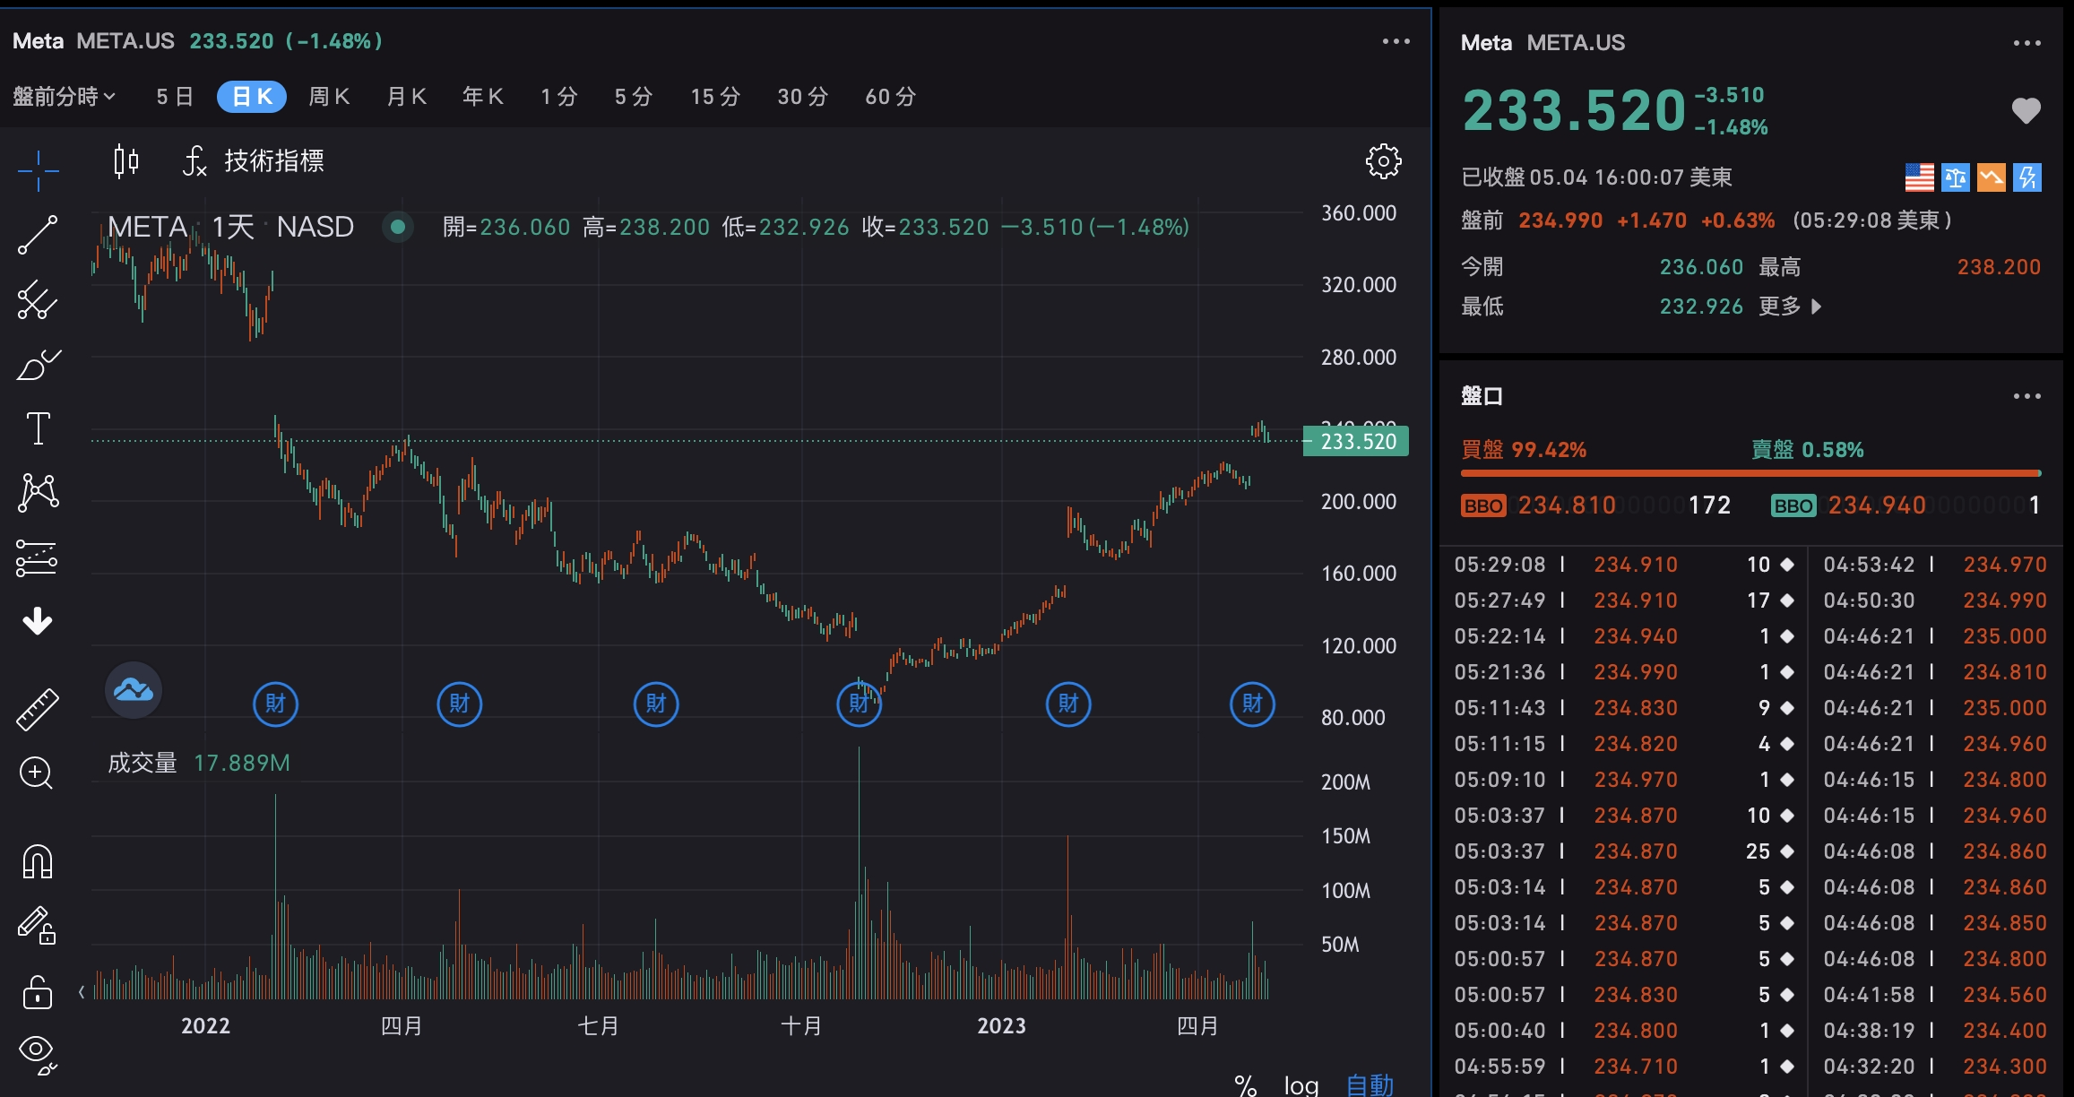
Facebook 反彈150%

Slide 8
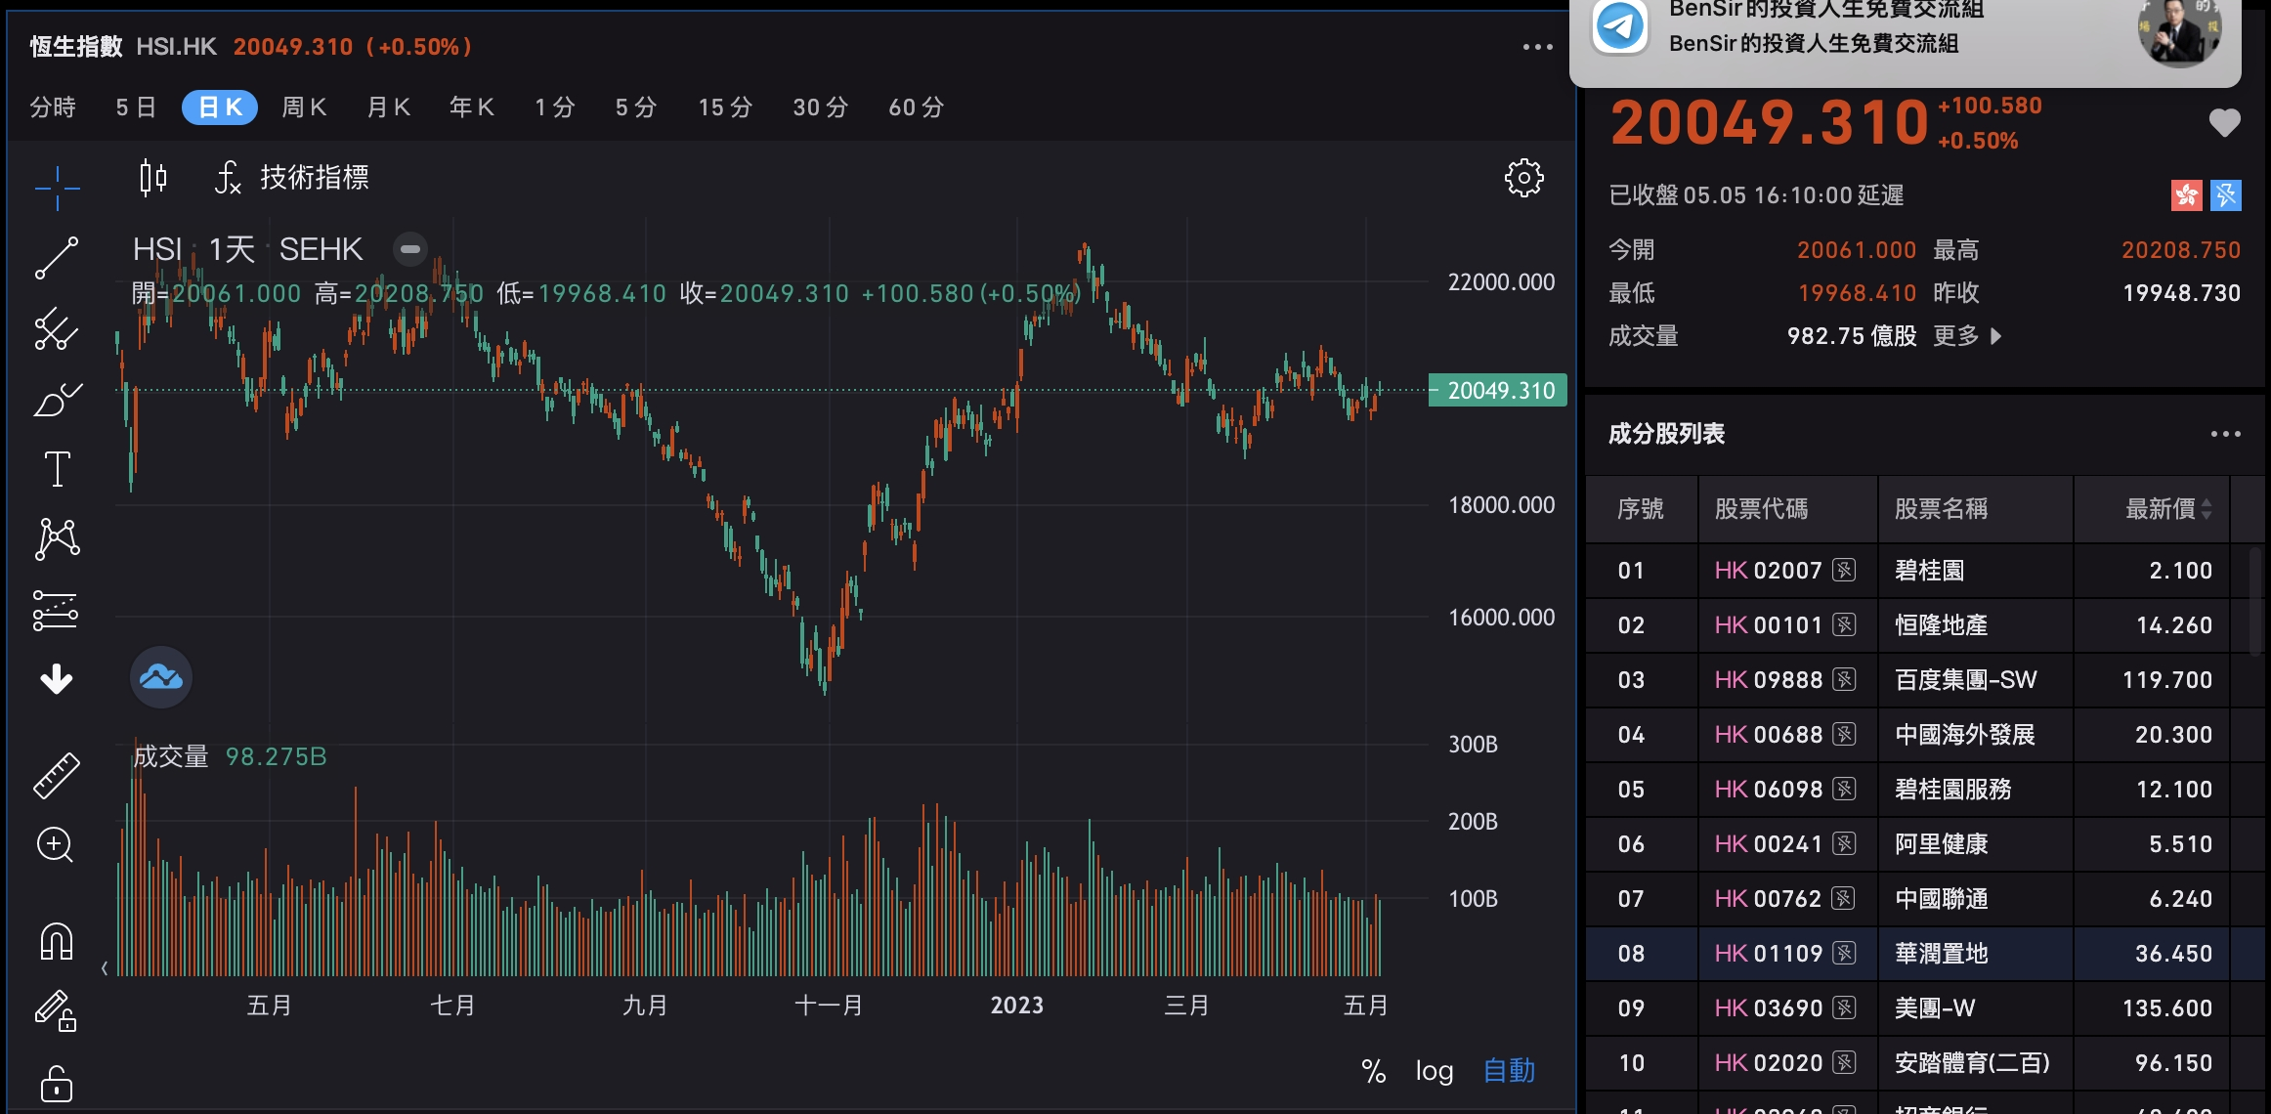
恒指反彈8000點

Slide 9
時機
永遠事後先發現
別人恐懼時我貪婪
最唔應該買時買應該買

Slide 10
舊年股市債市點解咁差

Slide 11
美元

Slide 12
美國10年債息

Slide 13
時機
留意美匯幾時見頂？
9月29日
債息又幾時見頂？
10月23日

Slide 14
舊年年中開始見到通脹放緩

Slide 15
今年掉轉

Slide 16
美元

Slide 17
美國10年債息

Slide 18
然後又點？

Slide 19
99.9%肯定已經加咗最後一次息

Slide 20
點解而家停？

Slide 21
幾時減息？ 減幾多？

Slide 22
市場估7月可能減 9月差不多實減

Slide 23
減息比你想像早

Slide 24
減息比你想像早

Slide 25
減幾多？

Slide 26
減幾多？

Slide 27
咁股市會點？

Slide 28
好似都差不多了？
（留意重點）

Slide 29
好似都差不多了？
（留意重點）

Slide 30
而家買唔買得？
（又留意重點）

Slide 31
定減息先買？
（又又留意重點）

Slide 32
你話呢？

Slide 33
結論
最後一次加息前半年，股市已見底
最後一次加息後半年，差不多減息
但最後一次加息後半年，多數股市表現麻麻
現時並非最好時機
減息周期一般表現較加息周期好（些少）
你係可以等減息先買（真係買先好）
不過我就唔會等

Slide 34
黑天鵝：道指可能一日跌2000點

Slide 35
X - date

Slide 36
2011年玩過一次

Slide 37
都幾大件事。美股一日跌７％

Slide 38
今年更危險

Slide 39
今年更危險

Slide 40
資產配置

Slide 41
「睇死美金回落買新興市場」
反面教材

Slide 42
都係嗰幾味
100% 股票
地域分散
行業分散
買指數ETF為主
真係較睇好嘅有乜？

Slide 43
如果我忽然多100萬

Slide 44
買乜？
大原則：睇你本身買咗乜
大原則：多數人都係買得太少股票
我買：EMXC，IDEV， VOO，2800— 4-3-2-1
或者：IWD，VB
仲有：內銀，UOB/DBS，台積電，阿里巴巴，AMD，日本股

Slide 45
本資料僅供參考，並不構成任何投資建議、推薦、要約、邀約、招攬、誘使或邀請。投資涉及風險，投資產品價格可升可跌，有時大幅波動，包括可能會損失投資本金。投資者在作出任何投資決定前，應詳細參閱有關銷售文件及風險披露聲明，或取得獨立專業建議及仔細考慮所有相關風險因素後，結合自身需求審慎考慮並自行判斷其投資決定。
本活動內主持及嘉賓的言論純屬個人意見並不代表長橋立場。

Slide 49
PART 01
longbridgeapp.com

